Slide 1
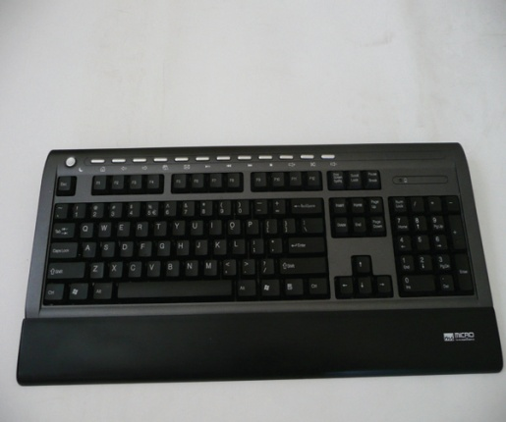
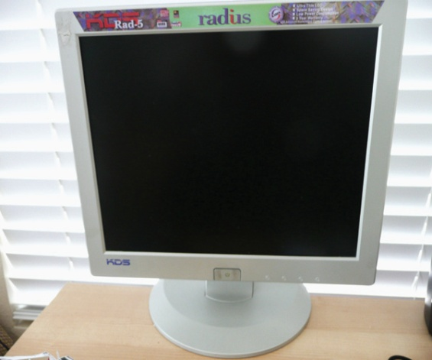
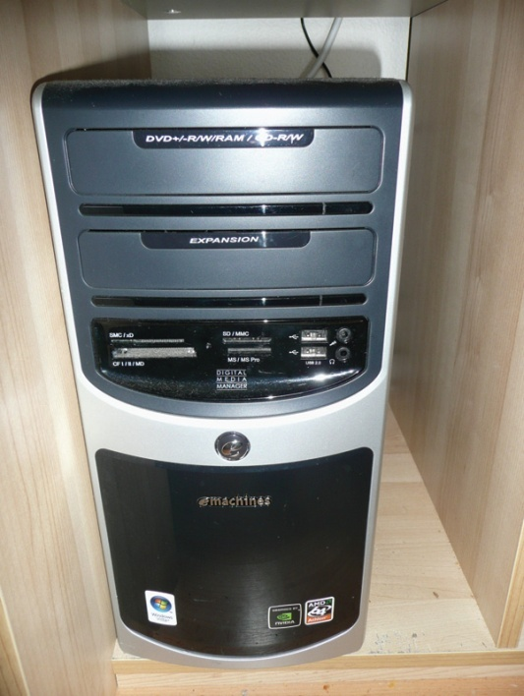
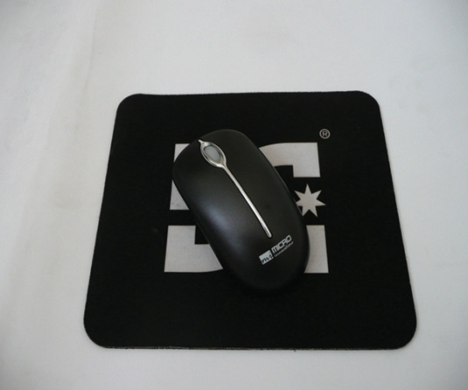
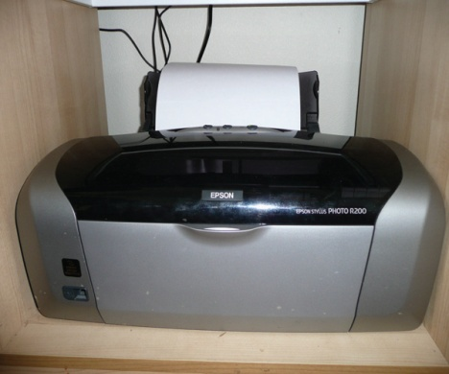
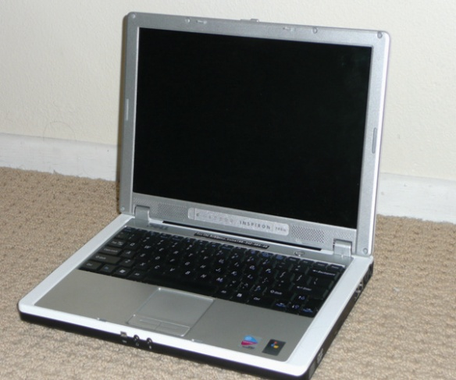
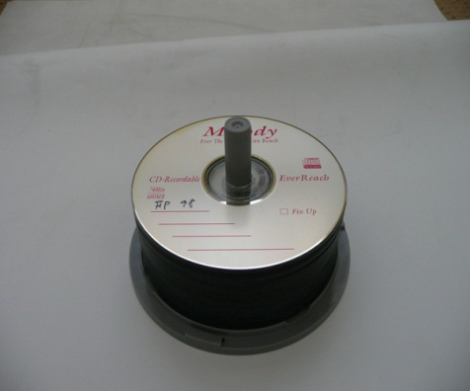
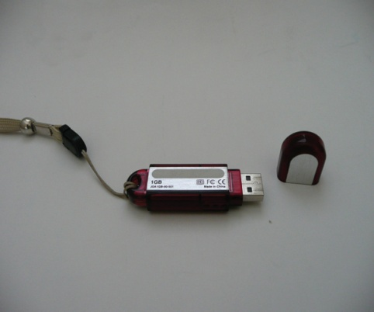
美洲華語第六冊第二課
這些物品的中文怎麼說?

Slide 2
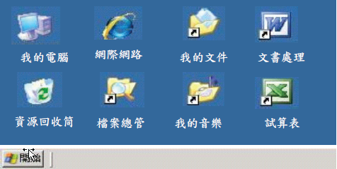

Slide 3
我教爺爺用電腦
You are going to hear a paragraph. After the paragraph is read, you will be asked to answer the following questions. You may take notes in Chinese or English.
友友家裡,誰不會用電腦?
友友每天利用電腦做什麼?
為什麼英文電腦可以打中文呢?
爺爺跟誰學電腦?

Slide 4
我教爺爺用電腦
友友家有四個人。爸爸、媽媽和友友都會用電腦，只有爺爺不會用。友友每天都利用電腦寫作業、上網查資料、發電子郵件、討論功課和玩遊戲。開學前，友友從學校的網站上，查到了「六年級文具用品清單」，再按一下鍵盤上的打印鍵，清單就從打印機印出來了。爺爺看在眼裡，心想，會用電腦真方便！
昨天下午，爺爺看見友友在電腦上打中文，他大吃一驚。

Slide 5
爺爺說：英文電腦怎麼能打中文呢？
友友說：電腦裡面有中文軟件，所以能打中文。您看！我在鍵盤上打拼音，畫面上就出現一排同音字讓我選，我選好一個字，按一下鍵，中文字就打出來了。
爺爺說：科技真是進步了！不知道哪家出版社有電腦工具書。我想買回來研究研究。

Slide 6
友友說：爺爺要學電腦，我可以幫忙。學電腦很容易，多練習幾遍就行了。
爺爺說：我相信你會是個好老師。那要付多少學費呢？
友友說：不用，不用！爺爺請我吃冰淇淋就行了！
爺爺說：好啊！一言為定！
爺爺和友友，祖孫二人歡歡喜喜地出門了。

Slide 7
活到老學到老
請說說看”活到老學到老”的例子

Slide 8
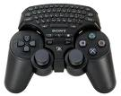
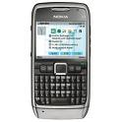
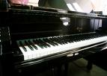
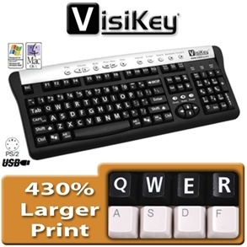
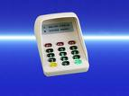
鍵盤 key board; keypad

Slide 9
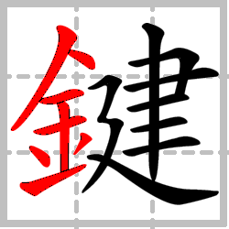
鍵盤 key board; keypad
jiàn
件
金+建

Slide 10
建、鍵、健

Slide 11
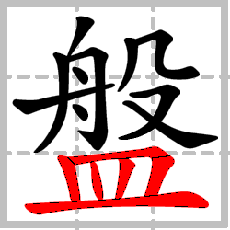
鍵盤 key board; keypad
pán
般+皿
盤
tray; plate;dish
Shaped or used like a tray or dish

Slide 12
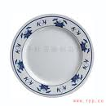
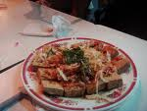
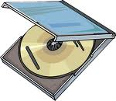
盤子 plate;
一盤菜
光盤 CD
硬盤 hard disk
算盤 abacus

Slide 13
A: 媽媽， 裡的水餃快吃光了。
B: 我又煮了 白菜水餃，馬上就好。

Slide 14
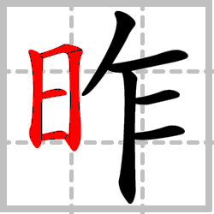
昨天 yesterday
zuó
昨
日+作

Slide 15
前天 10/9/2009
昨天 10/10/2009
今天 10/11/2009 明天 10/12/2009
後天 10/13/2009

Slide 16
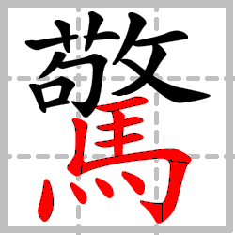
大吃一驚 be greatly surprised;
jīng
敬+馬
精

Slide 17
吃驚 be startled; be shocked;
be amazed;
大驚小怪
get excited over a little thing
be surprised at sth. perfectly normal
驚人 astonishing; amazing;

Slide 18
他跑步的速度，
真是快得 。
即使一點點小事， 小美也會 。

Slide 19
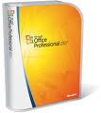
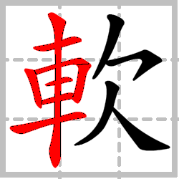
軟件 software 軟體
ruǎn
軟
車+欠
soft
軟糖

Slide 20
這條被子 綿綿的，
蓋在身上一定很舒服。
等我長大我要當一個設計電腦遊戲 的工程師。

Slide 21
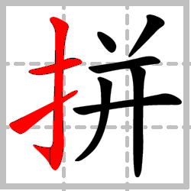
拼音 spell
pīn
拼
打+并

Slide 22
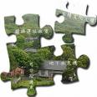
拼圖 puzzle
拼起來
together; piece together
拼字 spelling

Slide 23
拼拼看這是什麼字?
敬
馬

Slide 24
車
欠

Slide 25
金
建

Slide 26
般
皿

Slide 27
次
貝

Slide 28
言
寸

Slide 29
禾
斗

Slide 30
禾

Slide 31
垂

Slide 32
安

Slide 33
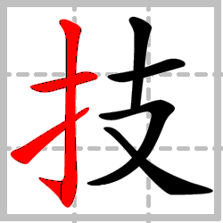
科技 science and technology
jì
技+支
計
skill; ability; trick; technique:

Slide 34
技術 skill techniques
一技之長
what one is skilled in; skill

Slide 35
小李跟著麵包師傅
學得 以後，就自己開了一家麵包店。
一技之長
技術

Slide 36
技、記 、季、紀

